Slide 1









Slide 2









Slide 3








Slide 4







Slide 5









Slide 6
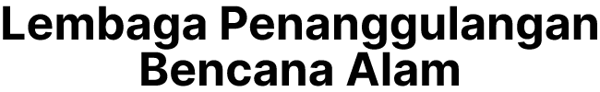







Slide 7
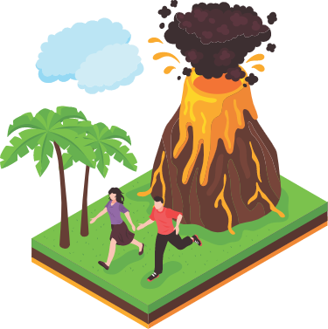







Slide 8





Slide 9






Slide 10




Slide 11
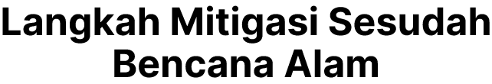



Slide 12




Slide 14




Slide 15




Slide 19


Slide 28
peta Konsep
materi
quiz
profil pengembang
Lembaga pemerintahan non kementrian yang bertugas melaksanakan tugas pemerintah di bidang pencarian dan pertolongan (Search and Rescue) adalah
BNPB
BASARNAS
PMI
BVMBG

Slide 29
peta Konsep
materi
quiz
profil pengembang
Lembaga pemerintahan non kementrian yang bertugas melaksanakan tugas pemerintah di bidang pencarian dan pertolongan (Search and Rescue) adalah
BNPB
BASARNAS
PMI
BVMBG

Slide 30
peta Konsep
materi
quiz
profil pengembang
Lembaga pemerintahan non kementrian yang bertugas melaksanakan tugas pemerintah di bidang pencarian dan pertolongan (Search and Rescue) adalah
BNPB
BASARNAS
PMI
BVMBG

Slide 31
peta Konsep
materi
quiz
profil pengembang
Jenis bencana alam yang disebabkan oleh dinamika litosfer adalah
letusan gunung api
banjir
tsunami
tornado

Slide 32
peta Konsep
materi
quiz
profil pengembang
Jenis bencana alam yang disebabkan oleh dinamika litosfer adalah
letusan gunung api
banjir
tsunami
tornado

Slide 33
peta Konsep
materi
quiz
profil pengembang
Jenis bencana alam yang disebabkan oleh dinamika litosfer adalah
letusan gunung api
banjir
tsunami
tornado

Slide 34

peta Konsep
materi
quiz
profil pengembang
lembaga yang bertugas membantu presiden dalam mengkoordinir perencanaan dan pelaksanaan kegiatan penanganan bencana serta melaksanakan penanganan dari sebelum bencana, pada saat terjadi bencana, dan setelah terjadi bencana.
BNPB
BASARNAS
PMI
BVMBG

Slide 35
peta Konsep
materi
quiz
profil pengembang
lembaga yang bertugas membantu presiden dalam mengkoordinir perencanaan dan pelaksanaan kegiatan penanganan bencana serta melaksanakan penanganan dari sebelum bencana, pada saat terjadi bencana, dan setelah terjadi bencana.
BNPB
BASARNAS
PMI
BVMBG

Slide 36
peta Konsep
materi
quiz
profil pengembang
lembaga yang bertugas membantu presiden dalam mengkoordinir perencanaan dan pelaksanaan kegiatan penanganan bencana serta melaksanakan penanganan dari sebelum bencana, pada saat terjadi bencana, dan setelah terjadi bencana.
BNPB
BASARNAS
PMI
BVMBG

Slide 37

peta Konsep
materi
quiz
profil pengembang
Jenis bencana alam yang disebabkan oleh dinamika hidrosfer. kecuali
gempa bumi
banjir
tsunami
kekeringan

Slide 38
peta Konsep
materi
quiz
profil pengembang
Jenis bencana alam yang disebabkan oleh dinamika hidrosfer. kecuali
gempa bumi
banjir
tsunami
kekeringan

Slide 39
peta Konsep
materi
quiz
profil pengembang
Jenis bencana alam yang disebabkan oleh dinamika hidrosfer. kecuali
gempa bumi
banjir
tsunami
kekeringan

Slide 40
peta Konsep
materi
quiz
profil pengembang
kolom udara yang berputar kencang yang membentuk hubungan antara awan cumulonimbus adalah
tornado
badai tropis
tsunami
gempa bumi

Slide 41
peta Konsep
materi
quiz
profil pengembang
kolom udara yang berputar kencang yang membentuk hubungan antara awan cumulonimbus adalah
tornado
badai tropis
tsunami
Selesai
gempa bumi

Slide 42
peta Konsep
materi
quiz
profil pengembang
kolom udara yang berputar kencang yang membentuk hubungan antara awan cumulonimbus adalah
tornado
badai tropis
tsunami
gempa bumi

Slide 43






